Slide 1

Warsztaty z R
Wprowadzenie do modelowania w R
Adam Wróbel
Risk Modelling & Analytics Specialist
20/22 Marzec 2018

Slide 2
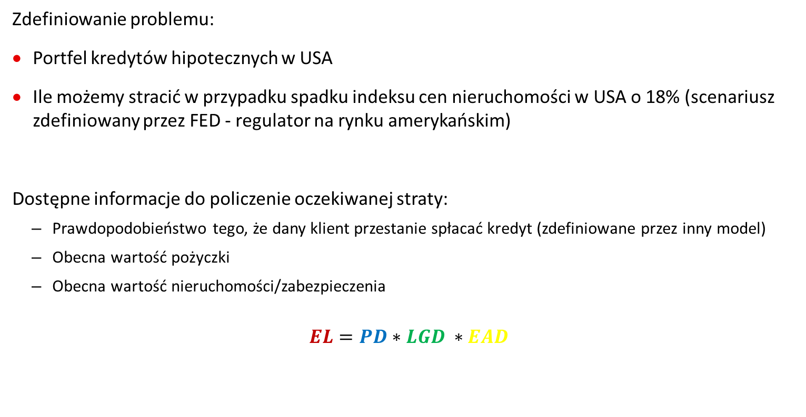
Wprowadzenie do modelowania w R
Na przykładzie ryzyka kredytowego
Zdefiniowanie problemu:
Portfel kredytów hipotecznych w USA
Ile możemy stracić w przypadku spadku indeksu cen nieruchomości w USA o 18% (scenariusz zdefiniowany przez FED - regulator na rynku amerykańskim)
Dostępne informacje do policzenie oczekiwanej straty:
Prawdopodobieństwo tego, że dany klient przestanie spłacać kredyt (zdefiniowane przez inny model)
Obecna wartość pożyczki
Obecna wartość nieruchomości/zabezpieczenia
$$EL=PD∗LGD ∗EAD$$
Notes:
All the logos are official logos from websites of those organizations

Slide 3
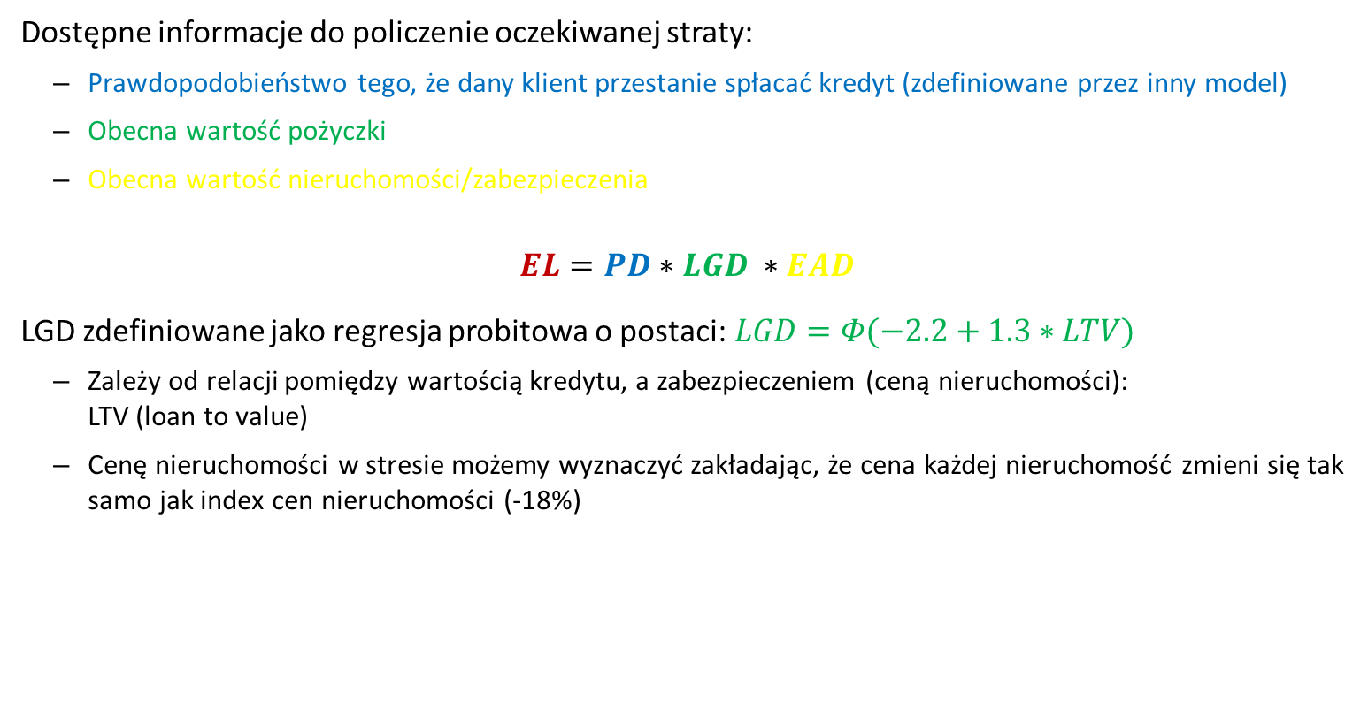
Wprowadzenie do modelowania w R
Na przykładzie ryzyka kredytowego
Dostępne informacje do policzenie oczekiwanej straty:
Prawdopodobieństwo tego, że dany klient przestanie spłacać kredyt (zdefiniowane przez inny model)
Obecna wartość pożyczki
Obecna wartość nieruchomości/zabezpieczenia
$$EL=PD∗LGD ∗EAD$$
LGD zdefiniowane jako regresja probitowa o postaci:$LGD=Φ(−2.2+1.3∗LTV)$
Zależy od relacji pomiędzy wartością kredytu, a zabezpieczeniem (ceną nieruchomości): LTV (loan to value)
Cenę nieruchomości w stresie możemy wyznaczyć zakładając, że cena każdej nieruchomość zmieni się tak samo jak index cen nieruchomości (-18%)
Notes:
All the logos are official logos from websites of those organizations

Slide 4

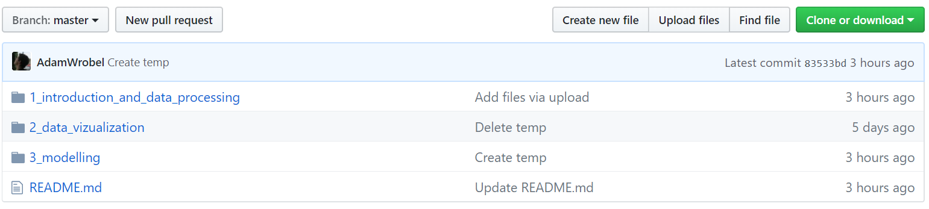
Przejdźmy do programowania
Otwórzmy RStudio
Materiały, których będziemy używać są dostępne na github pod adresem:
github.com/AdamWrobel/AGH-R-workshops
otwórzmy skrypt: expected_loss.R

Slide 5
Koncentracja kredytów w konkretnych stanach
Regionalizacja indeksu cen nieruchomości
Ceny nieruchomości w poszczególnych stanach mogą mieć inną dynamikę niż średnia dla całego USA
Omawiany portfel jest skoncentrowany w trzech stanach
Wykorzystując historyczną relację pomiędzy indeksem cen nieruchomości dla USA, a indeksami dla poszczególnych stanów możemy wyznaczyć jak zachowają się indeksy w naszym scenariuszu na potrzeby testów stresu.
otwórzmy skrypt: index_regionalization.R
Notes:
All the logos are official logos from websites of those organizations

Slide 6
Rozkład strat z portfela hipotek
Zamiast punktowej estymacji
Zamiast wykorzystywać punktową estymację w danym scenariuszu możemy wycenić cały portfel wykorzystując historyczne realizacja indeksów regionalnych
Tym samym wyznaczyć oczekiwaną stratę w wielu scenariuszach
Notes:
All the logos are official logos from websites of those organizations

Slide 7
Zadanie domowe – dla chętnych
Project Euler
Opis projektu na https://projecteuler.net/
Pierwsze 5 problemów zdefiniowanych na stronie https://projecteuler.net/archives
Notes:
All the logos are official logos from websites of those organizations

Slide 8
Polecana literatura/materiały do nauki R
"Przewodnik po pakiecie R", Przemysław Biecek, 2017
"R for Data Science", Hadley Wickham, Garrett Grolemund, 2017
datacamp.com – wiele dobrych kursów online
r-bloggers.com – interesujące artykuły
tryr.codeschool.com – wprowadzenie do R
eRka (cykl spotkań krakowskiej społeczności skupionej wokół R): https://www.meetup.com/erkakrakow/

Slide 9
ubs.com/polandcareers search for: Quantitative Risk Internship Program 2018

Slide 10
Informacje kontaktowe
Adam Wróbel
UBS Business Solutions Center
Risk Modelling & Analytics Specialist
adam.wrobel@ubs.com

